Slide 1
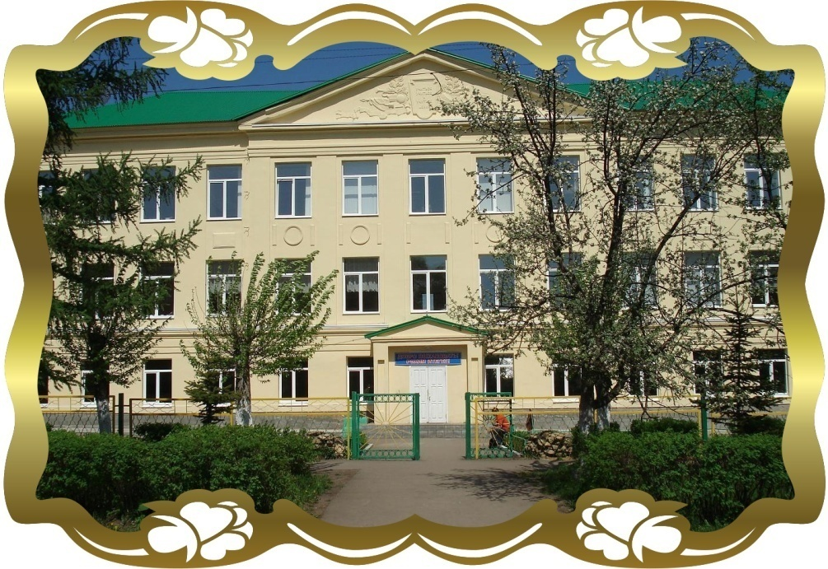
Муниципальное бюджетное общеобразовательное учреждение
«Средняя общеобразовательная школа №3 имени Ю.А.Гагарина»
Бавлинского муниципального района
Республики Татарстан
Инновационная деятельность
в начальной школе

Slide 2
Начальная школа является составной частью всей системы непрерывного образования.
Одна из главных задач образовательного процесса в нашей школе определяется так: ученик должен учиться сам, а учитель осуществлять управление его учебной деятельностью.
Организация образовательного процесса в МБОУ СОШ №3 опирается на образовательные системы «Школа России», «Начальная школа XXI века» и осуществляется 6 педагогами с высшим образованием.
Все они учат детей творчеству, воспитывают в каждом ребенке самостоятельную личность, учат находить эффективные способы решения проблемы, осуществлять поиск нужной информации, критически мыслить, вступать в дискуссию, коммуникацию.
Они ставят каждого ребенка в позицию активного участника, дают возможность реализовать индивидуальные творческие замыслы, учат работать в команде. Создается обстановка общей увлеченности и творчества. Все это ведет к сплоченности класса, развитию коммуникативных навыков учащихся, повышению качества обучения.

Slide 3
Развитие школы
осуществляется посредством инноваций
Инновация в образовании – нововведение, предназначенное для разрешения актуальной проблемной ситуации, существенные изменения в содержании образования, методах преподавания или формах контроля качества обучения.
Инновационность в обучении в нашей школе связана с творческим поиском на основе имеющегося опыта, направлена на обеспечение исследовательского характера учебного процесса, организацию поисковой учебно-познавательной деятельности.

Slide 4
Инновационные процессы в школе предусматривают поворот развития учебного процесса к обучению на основе современных педагогических технологий.
Педагогами начальной школы ведется работа над внедрением и использованием развивающего, дифференцированного обучения, здоровьесберегающих, информационных технологий. Часто используется технология проблемного обучения. Широко используется система методов, приемов и форм организации учебно-познавательной деятельности: работа индивидуальная, в группе, в парах, коллективный способ обучения.
Анализ использования современных технологий педагогами показал: 100% учителей владеют информацией о современных педагогических технологиях, 80% учителей используют различные технологии или их элементы.

Slide 5
В начальной школе обучается 139
учащихся
(из них 27 первоклассника)
112
учеников аттестованы
13 отличников,
54 ударника

Slide 6
139
учащихся
(из них 27 первоклассника)
Успеваемость
100%
Качество
58,9%

Slide 7
Результаты республиканских мониторинговых исследований учебных достижений обучающихся 4-х классов
Русский язык

Slide 8
Результаты республиканских мониторинговых исследований учебных достижений обучающихся 4-х классов
Математика

Slide 9
Результаты республиканских мониторинговых исследований учебных достижений обучающихся 4-х классов
Татарский язык

Slide 10
Результаты республиканских мониторинговых исследований учебных достижений обучающихся 4-х классов
Окружающий мир

Slide 11
Устойчивый интерес к учебной деятельности у младших школьников формируется через проведение уроков-путешествий, уроков-игр, уроков-викторин, уроков-исследований, уроков-встреч, сюжетных уроков, уроков защиты творческих заданий, через привлечение сказочных персонажей, игровую деятельность, внеклассную работу и использование различных приёмов, методов и педагогических технологий.

Slide 12
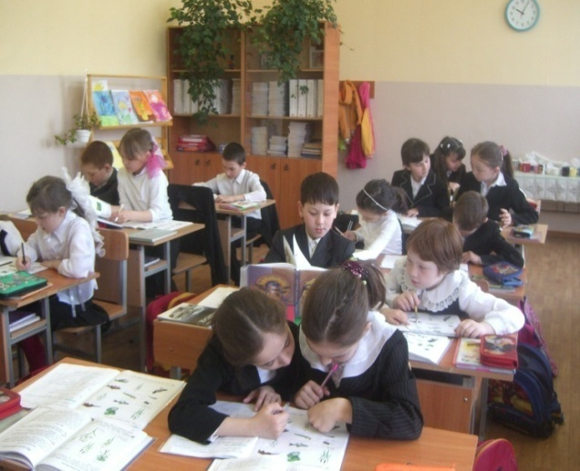
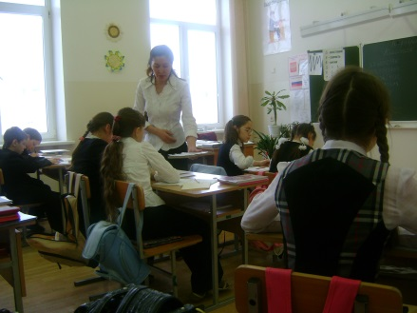
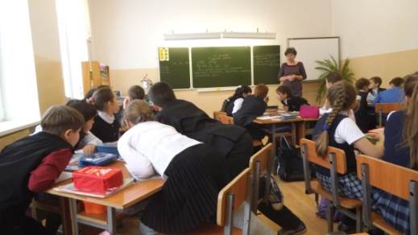
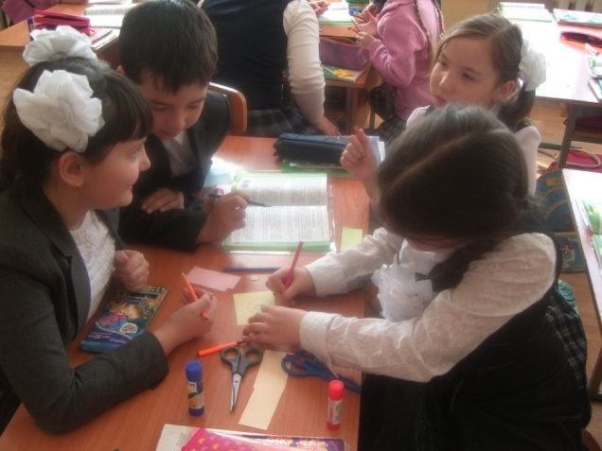

Технология проблемного урока
Учителя формируют умение видеть проблемы, задавать вопросы, выдвигать гипотезы, проводить наблюдения и эксперименты, делать выводы и умозаключения,
работать с текстом, доказывать и защищать свои идеи – все это ведет к самостоятельной познавательной деятельности, к умению быть успешным в быстро изменяющемся мире.

Slide 13
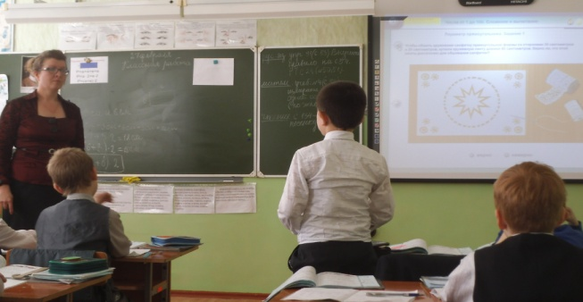
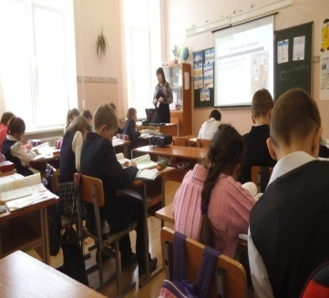
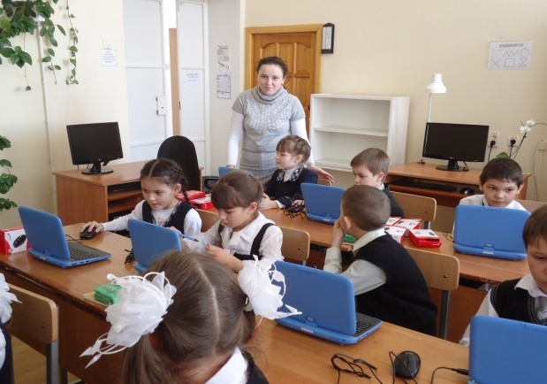
Интерактивная и компьютерная технология
В настоящее время информационные технологии занимают важное место в профессиональной деятельности учителя. Необходимость применения средств ИКТ в работе учителей начальных классов диктуется возрастными особенностями учащихся, а именно потребностью в наглядной демонстрации учебного материала, процессов и явлений.
Основными направлениями работы наших учителей при использования
ИКТ являются:
- мультимедиа-уроки, которые проводятся на основе компьютерных обучающих программ: «Уроки русского языка», «Уроки математики», «Уроки окружающего мира»;
- дистанционные олимпиады и конкурсы;
- уроки на основе авторских компьютерных презентаций в форме лекций, докладов учащихся.

Slide 14
Новые федеральные государственные образовательные стандарты помимо учебных занятий включают в себя и внеурочную деятельность. Большие возможности для развития творческих способностей учащихся имеют кружковые занятия, вызывая интерес учащихся к предмету, виду деятельности, занятия способствуют развитию кругозора, творческих способностей, привитию навыков самостоятельной работы.
Здесь каждый школьник имеет возможность выбрать себе дело по душе, выявить, поставить и разрешать интересующие проблемы. На кружковых занятиях больше возможностей для проявления инициативы ученика.
В школе, на сегодняшний день, созданы условия для развития индивидуальности ребёнка, для занятий учащихся творчеством и спортом во внеурочной деятельности.
Внеурочная деятельность способствует полноценному и всестороннему развитию ребенка. С этой целью в нашей школе велись следующие кружки:

Slide 15
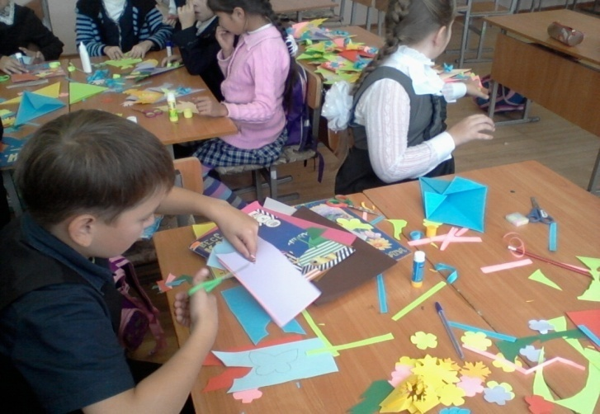
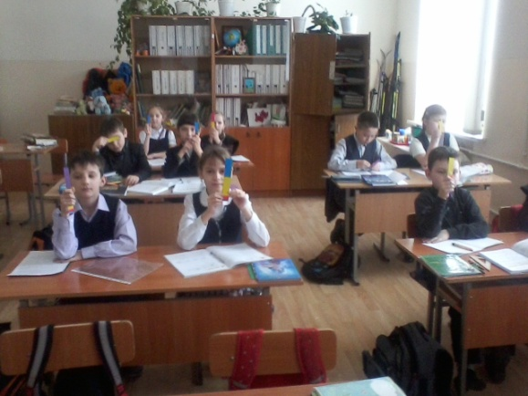
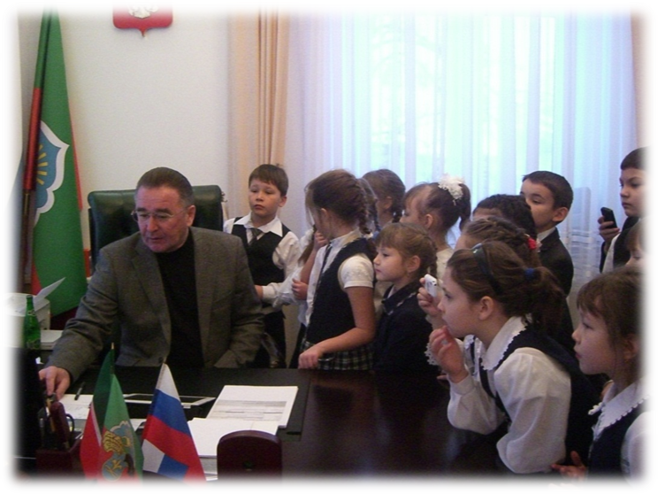
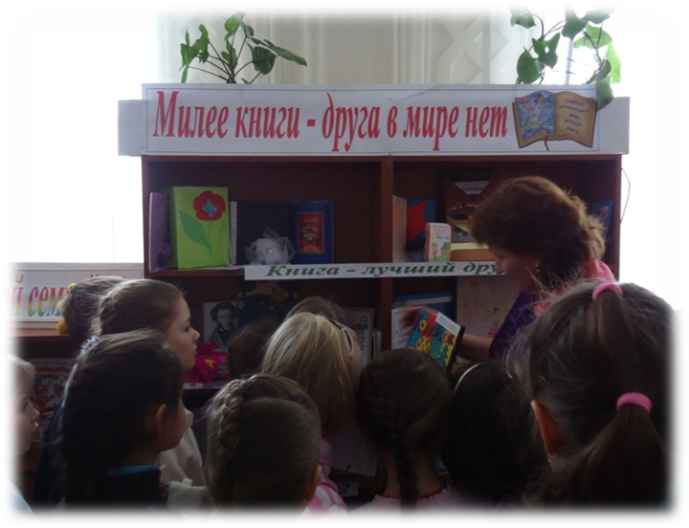
Кружок «Русское слово»
Руководитель Ханова Р.М.
Кружок «Волшебный квиллинг»
Руководитель Мухтасарова А.Л.
Кружок «Познавательная экскурсия»
Руководитель Галимова Р.Н.

Slide 16
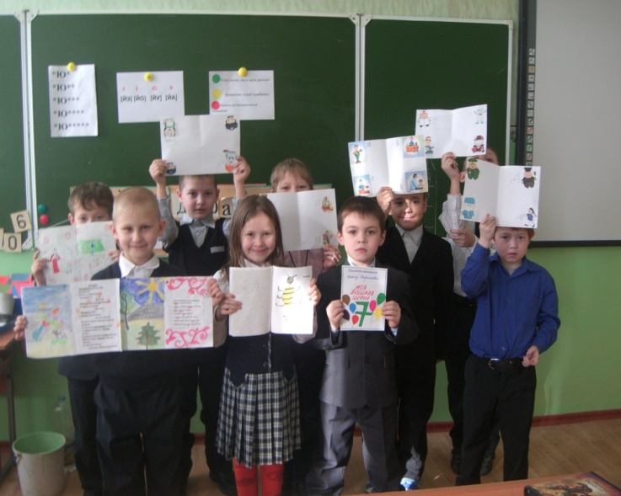
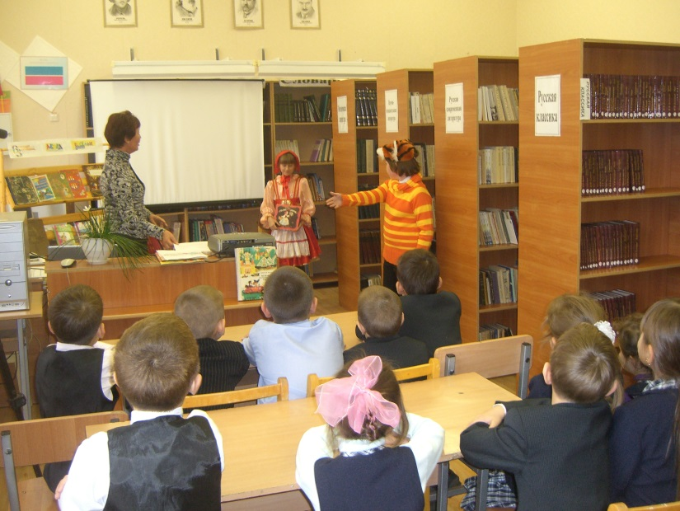
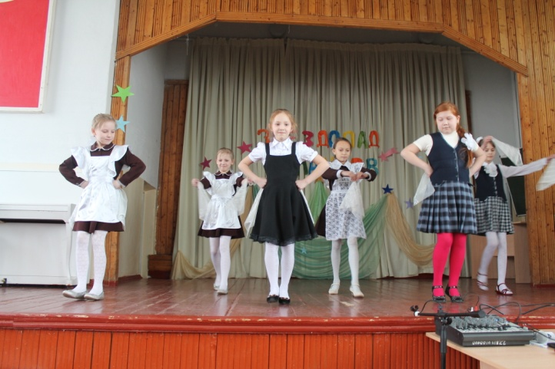
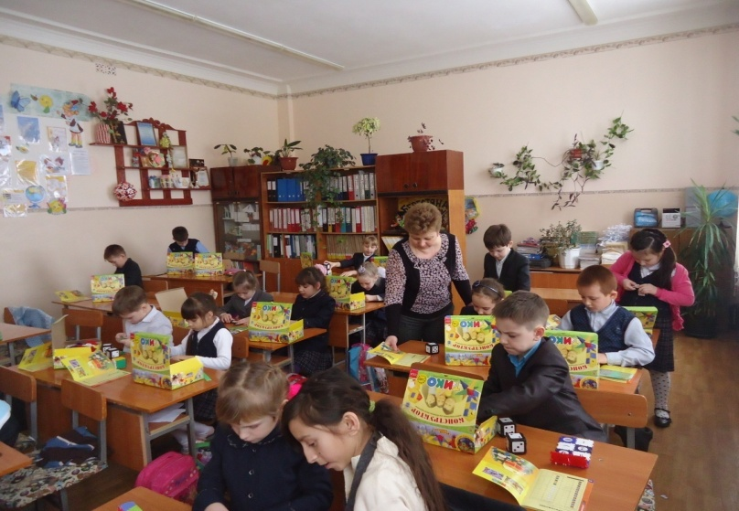
Кружок «Умники и умницы»
Руководитель Гаряева Г.М.
Кружок «Книжная страна»
Руководитель Хасанова Ф.А.
Танцевальный кружок
Руководитель Ханова Р.М.
Кружок «Тропинка к школе»
Руководитель Мясникова И.А.

Slide 17
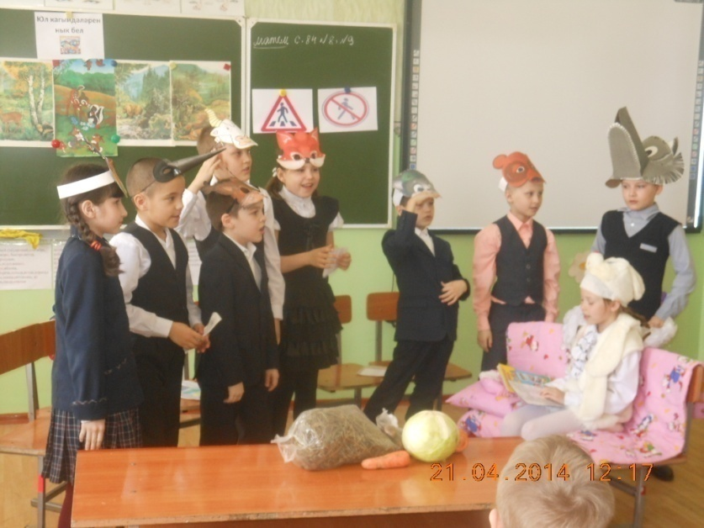
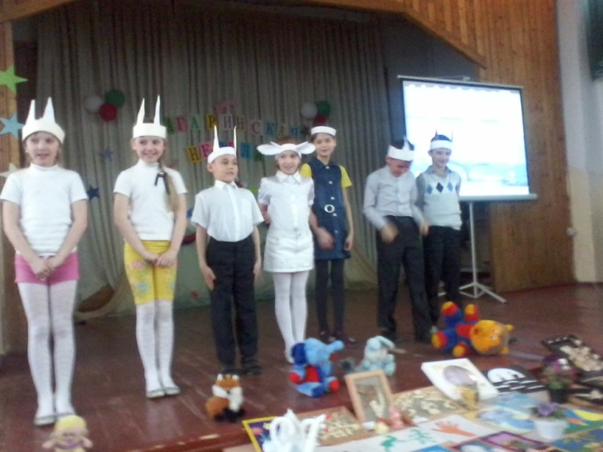
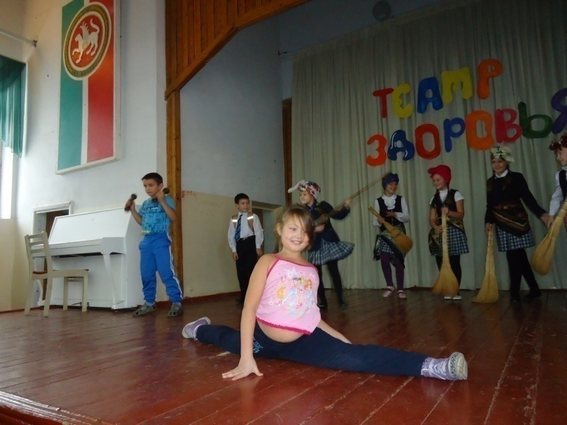
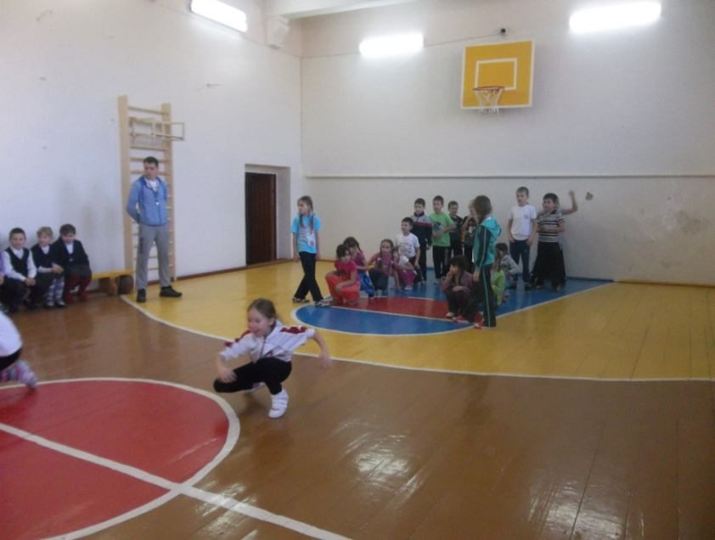
Здоровьесберегающие технологии

Slide 18
Развитие творчества должно быть приведено в определенную систему, где внеучебная деятельность играет не меньшую роль, чем учебная.
В школе разработана и действует программа «Одарённые дети». Выявление одаренных детей начинается в начальной школе на основе наблюдения, изучения психологических особенностей, речи, памяти, логического мышления; участие их в олимпиадах, конкурсах, соревнованиях, научно-практических конференциях.
Целью программы является включение в научно-исследовательскую деятельность способных учащихся в соответствии с их научными интересами, оказание практической помощи учащимся в проведении экспериментальной и практической работы, подготовка, организация и проведение научно- практических конференций, олимпиад, конкурсов, стимулирование познавательной активности учащихся, развитие творческих способностей, деловой активности и самостоятельности мышления.

Slide 19
Одним из основных направлений работы с одаренными и высокомотивированными школьниками являются
районные предметные олимпиады.
Ежегодно учащиеся 4-х классов принимают участие
в предметных олимпиадах муниципального уровня
Результаты муниципального этапа олимпиады
среди учащихся 4-х классов
№ | Класс | Предмет | Ф.И.О. учителя | Ф.И.обучающегося | Результат
1 | 4б | Русский язык | Коннова Т.Ю. | Мустафина Азалия | Победитель, 1 место

Slide 20
Результаты участия в заочных, очных предметных олимпиадах и конкурсах
№ | Наименование | Уровень | Ф.И. обучающегося, класс | Наилучший результат
1 | Конкурс «Дети рисуют страну» | Республиканский | Нагимова Диля, 3а | Диплом I степени
2 | Конкурс «Я выбираю профессию» | Муниципальный | Гатиятуллина Рената, 3а | Грамота
3 | Шахматный турнир между школами | Муниципальный | Гимаева Гузель, Хасанов Динар, 3а | Грамота
4 | Районный конкурс детского творчества «Мы живем, творим, мечтаем», посвященного Году Культуры | муниципальный | Ахметшина Ангелина, 1 | 3 место
5 | Районный конкурс «Электронных газет» | муниципальный | Гимаева Самира, 1 | 1 место
6 | Международный конкурс рисунков «Моя Родина» | международный | Фаррахова Айгуль, 1 | 1 место 3 место
7 | Международный конкурс фотографий «Золотая осень» (Учительский альянс) | международный | Ахметшина Ангелина, 1
8 | Международный конкурс рисунков «Моя Родина» | международный | 18 участников | участие
9 | Районный конкурс кормушек и скворечников. | муниципальный | Каримов Марк | 3 место

Slide 21
№ | Наименование | Уровень | Ф.И. обучающегося, класс | Наилучший результат
10 | Конкурс театров здоровья . | Муниципальный | 2 класс | 1 место
11 | Центр поддержки талантливой молодёжи | Всероссийский | Зарипов Дамир | 4 место по России
12 |  |  | Ирицян Арман | 4 место по России
13 | Научно-практическая конференция «Дебют в науке» | Муниципальный | Зарипов Дамир | 2 место в районе
14 | Научно-практическая конференция «Дебют в науке» | Республиканский | Зарипов Дамир | участие
15 | Республиканском открытом детском конкурсе «Всякая птица своим клювом сыта». | Республиканский | Забродин Сергей | участие

Slide 22
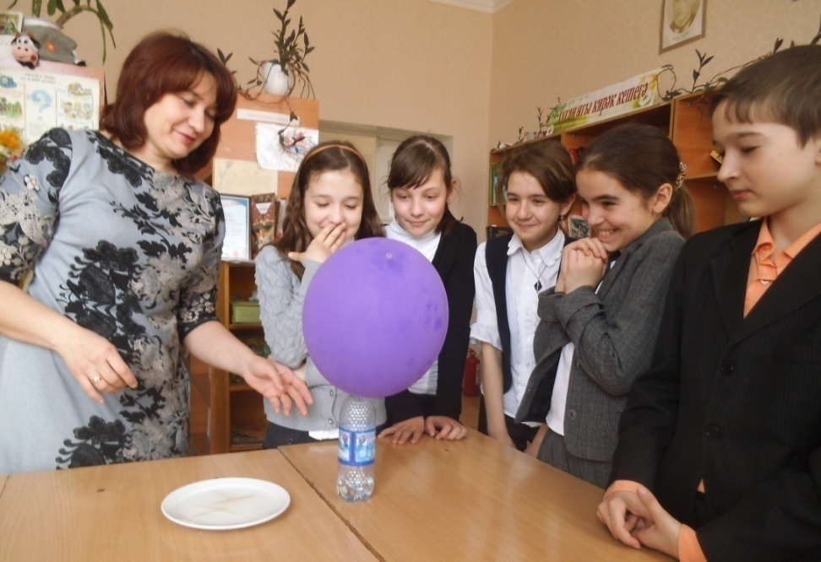
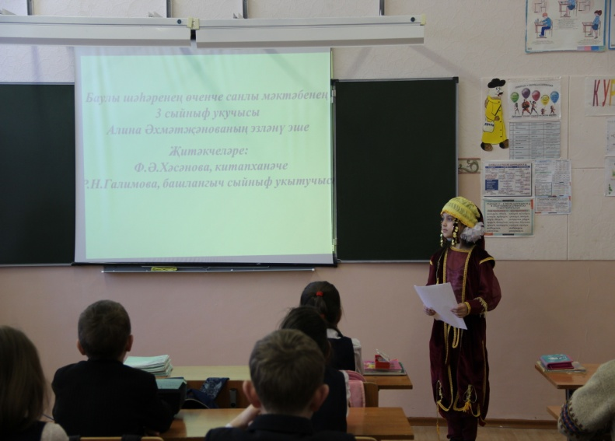
Проектно-исследовательская деятельность
Использование в обучении элементов исследовательской деятельности позволяет нам не столько обучать детей, сколько учить учиться, направлять их познавательную деятельность. С большим интересом ученики участвуют в самых разных видах исследовательской работы.
Метод проектов позволяет организовать исследовательскую, творческую, самостоятельную деятельность в течение учебного времени, отводимого на изучение предмета.

Slide 23
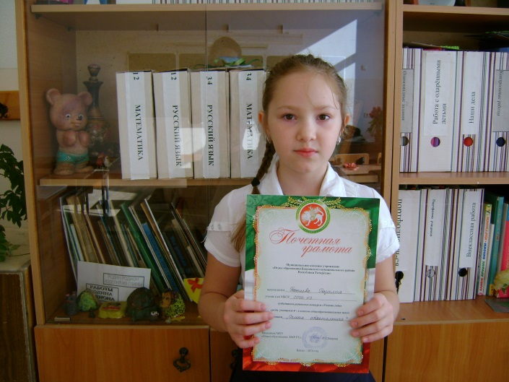
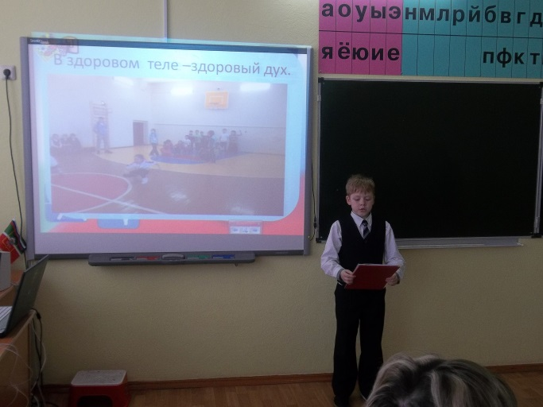
В школе организована учебно-исследовательская деятельность школьников.
С целью формирования творческой личности, обладающей навыками самостоятельной научно-исследовательской работы традиционно в школе проходит НПК «Будущее начинается сегодня», где отмечаются работы учащихся, коллективные работы, вручаются грамоты, благодарности. Учащиеся становятся победителями муниципальных, республиканских конференций.
Ганиева Розалия,
ученица 4а класса.
Победитель районного конкурса «Ученик года» .
Зарипов Дамир,
ученик 2 класса.
Лауреат 2 степени районной научно-практической конференции «Будущее начинается сегодня»

Slide 24
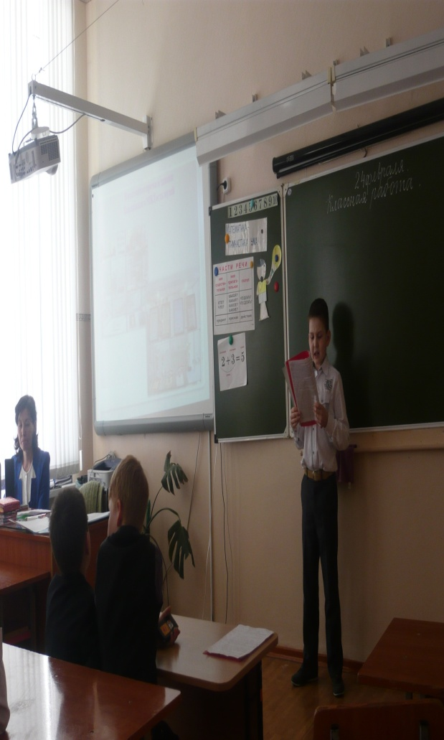
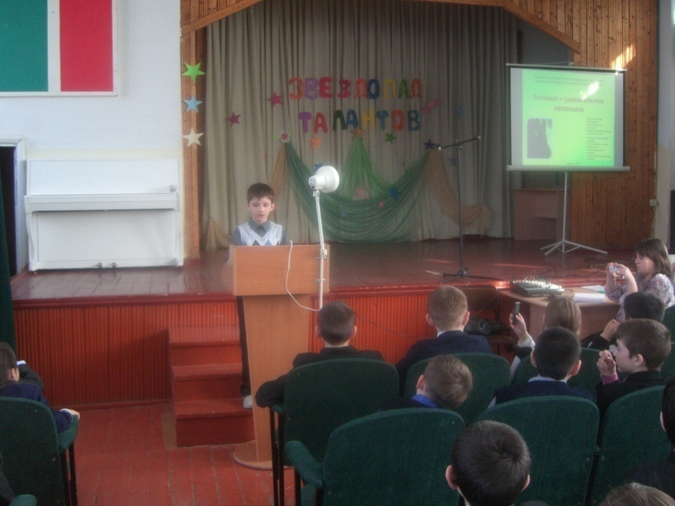
Ганиев Тимур , Шатанов Тимур, учащиеся 4 а класса.
Лауреаты районной НПК «Эврика»

Slide 25
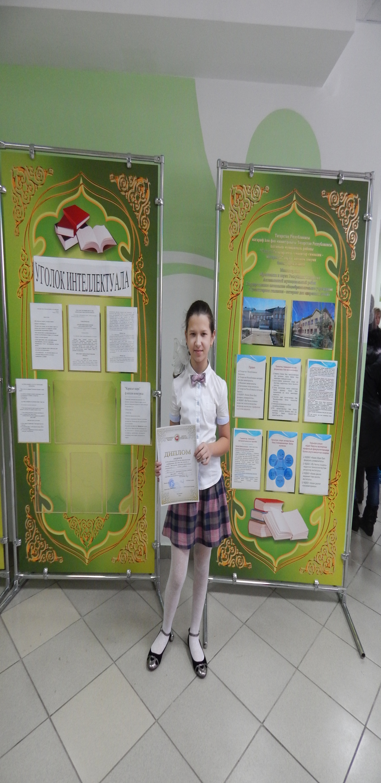
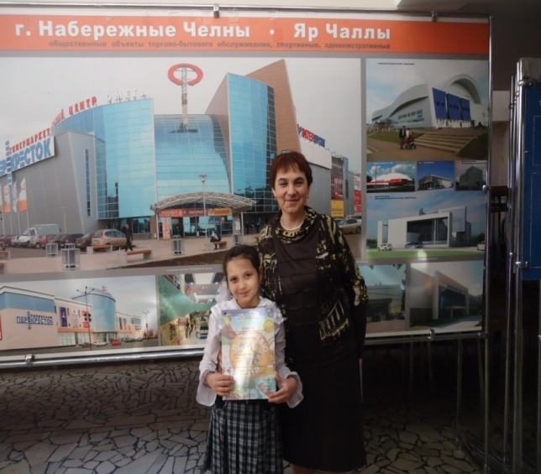
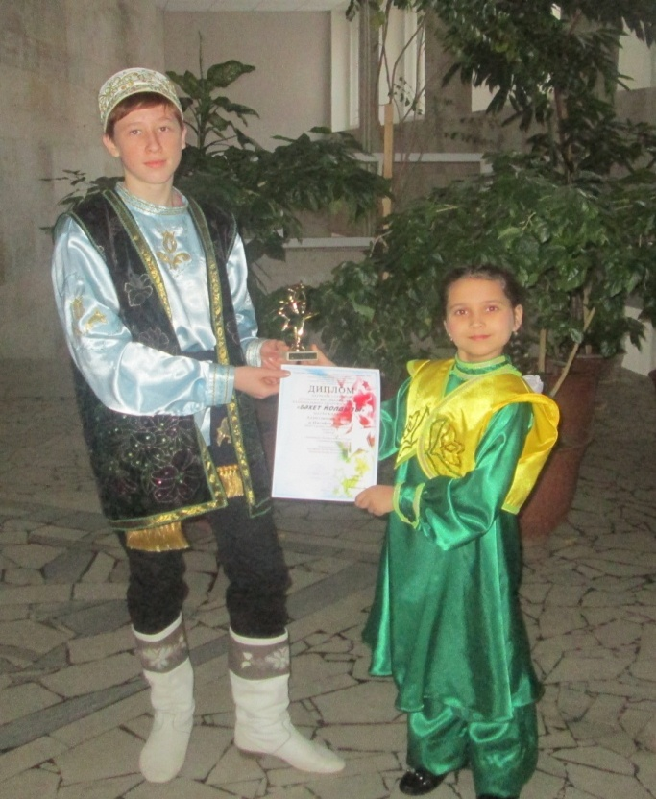
Лауреаты 1 степени открытого фестиваля- конкурса национального татарского искусства «Бэхет йолдызы».
Победитель республиканского конкурса исследовательских и творческих работ учащихся «Я познаю мир» в г. Набережные Челны в номинации «Приверженность народным традициям» ученица 3 а класса Ахметзянова Алина

Slide 26
Прослеживается активное участие учащихся в конкурсах творческого характера.
Это и командное участие, которое расширяет возможности учащихся анализировать
ситуацию в более широком взаимодействии со сверстниками, предоставляет возможность
выяснить различные точки зрения на решение творческой задачи.
Участие в конкурсах творческого характера
№ | Наименование | Уровень | Класс | Ф.И.О. руководителя | Ф.И. учащегося | Результат
1 | Республиканский открытый детский конкурс «Всякая птица своим клювом сыта». | Республиканский | 2 кл. | Гаряева Г.М. | Забродин Сергей | участие
2 | Конкурс исследовательских и творческих работ | Республиканский | 3а кл. | Мухтасарова А.Л. | Ахметзянова Алина | Свидетельство участие
3 | Открытый фестиваль- конкурс национального татарского искусства "Бәхет йолдызы" | Республиканский |  | Галимова Р.Н. | Ахметзянова Алина | Диплом лауреата 1 степени
4 | Конкурс «Дети рисуют страну» | Республиканский | 3а | Галимова Р.Н | Нагимова Диля | Диплом I степени

Slide 27
Умный ребенок – это здоровый ребенок.
Если ребенок здоров,
то он успешен в учебе.
Знание технологий, которые позволяют сохранить здоровье ребенка за годы
его учебы в школе – важная составляющая
профессиональной компетентности современного учителя.

